Slide 1

Η Διακήρυξη της Λεμεσού
και η
Θαλάσσια Πολιτική της ΕΕ
Στοχεύοντας στην Ανάπτυξη της Γαλάζιας Οικονομίας
Λεμεσός, 14 Οκτωβρίου 2016
ΤΕΠΑΚ - Ευρωπαϊκό Κοινοβούλιο
Χρήστος Οικονόμου
DG MARE
Maritime Affairs in the Mediterranean and Black Sea

Slide 2
Η Διακήρυξη της Λεμεσού, Οκτώβριος 2012
Υιοθετήθηκε τον Οκτώβριο του 2012
Πρωτοβουλία της Κυπριακής Προεδρίας του Συμβουλίου
Σκοπός: η επαν-ενεργοποίηση της Ολοκληρωμένης Θαλάσσιας Πολιτικής (ΟΘΠ) της ΕΕ
Υπογράμμισε την ανάγκη για:
  Μια δυναμική θαλάσσια και ναυτιλιακή ατζέντα ανάπτυξης και απασχόλησης, και για
  Μια γαλάζια οικονομία για έξυπνη, βιώσιμη και χωρίς αποκλεισμούς ανάπτυξη.
Notes:
Η Διακήρυξη της Λεμεσού (2012): Για μια θαλάσσια και ναυτιλιακή ατζέντα ανάπτυξης και απασχόλησης
Στις 8 Οκτωβρίου 2012, μέσω πρωτοβουλίας της Κυπριακής Προεδρίας του Ευρωπαϊκού Συμβουλίου, οι Ευρωπαίοι Υπουργοί αρμόδιοι για τις Θαλάσσιες Υποθέσεις υιοθέτησαν την Διακήρυξη της Λεμεσού.
Η Διακήρυξη της Λεμεσού αποσκοπούσε στην επαν-ενεργοποίηση της Ολοκληρωμένης Θαλάσσιας Πολιτικής (ΟΘΠ) της ΕΕ, η οποία είχε υιοθετηθεί στη Λισσαβόνα το 2008.
Η Διακήρυξη ήταν προϊόν της στενής συνεργασίας μεταξύ της Κυπριακής Προεδρίας, της Ευρωπαϊκής Επιτροπής και της ομάδας εργασίας «Φίλοι της Προεδρίας» του Συμβουλίου της ΕΕ.
Η Διακήρυξη τόνισε την άμεση ανάγκη ανάκαμψης από την οικονομική κρίση, και υπογράμμισε τις δυνατότητες των διαφόρων τομέων της γαλάζιας οικονομίας για αειφόρο ανάπτυξη, καθώς και για δημιουργία νέων θέσεων εργασίας. Η διακήρυξη κάλεσε όλα τα εμπλεκόμενα μέρη σε δράση εντός δύο πλαισίων:
Πρώτο, μια δυναμική θαλάσσια και ναυτιλιακή ατζέντα ανάπτυξης και απασχόλησης, και δεύτερο,
Μια γαλάζια οικονομία για έξυπνη, βιώσιμη και χωρίς αποκλεισμούς ανάπτυξη.
Πιο συγκεκριμένα, η Διακήρυξη υπογραμμίζει την ανάγκη για στοχευμένες δράσεις που αφορούν, μεταξύ άλλων:
Τη δημιουργία νέων πηγών ανάπτυξης και θέσεων εργασίας εντός της γαλάζιας οικονομίας,
Την βελτίωση των θαλάσσιων και ναυτιλιακών σταδιοδρομιών και της σχετικής εκπαίδευσης,
Την ενίσχυση της έρευνας και της καινοτομίας, καθώς και της ανταλλαγής δεδομένων,
Την ενίσχυση της συνεργασίας μεταξύ κρατών μελών και τρίτων χωρών, σε μακρο-περιφεριακό επίπεδο και σε επίπεδο λεκανοπεδίων,
Την μείωση των εκπομπών διοξειδίου του άνθρακα μέσω της χρήσης ανανεώσιμων πηγών "γαλάζιας" ενέργειας,
Την αειφορεία και την ανταγωνιστικότητα της Ευρωπαϊκής αλιείας και της ιχθυοκαλλιέργειας,
Την διαφοροποίηση και την αειφορεία του θαλάσσιου και παράκτιου τουρισμού,
Τον θαλάσσιο χωροταξικό σχεδιασμό
Τη βελτίωση της θαλάσσια διακυβέρνησης
Ενέργειες της Ευρωπαϊκής Επιτροπής για την υλοποίηση των διάφορων στόχων της Διακήρυξης της Λεμεσού
Κατά τη διάρκεια των τεσσάρων ετών που έχουν παρέλθει από την υιοθέτηση της Διακήρυξης, η ΕΕ έχει αναλάβει δράση σε πολλαπλά μέτωπα και έχει πετύχει, με τη συνεργασία των κρατών μελών και των άλλων εμπλεκομένων μερών, σημαντική πρόοδο προς την υλοποίηση των διαφόρων στόχων της Διακήρυξης.
Θα ήθελα να επικεντρωθώ σε ορισμένα παραδείγματα όπως:
Η Ανακοίνωση της Επιτροπής για τη Διεθνή Θαλάσσια Διακυβέρνηση
Δράσεις στο πλαίσιο της Ένωσης για τη Μεσόγειο
Η Στρατηγική της ΕΕ για τη μακρό-περιφέρεια της Αδριατικής-Ιονίου
Η Στρατηγική της ΕΕ για την Θαλάσσια Ασφάλεια
Η πρωτοβουλία Bluemed που αφορά την "γαλάζια" έρευνα και καινοτομία
Η Ανακοίνωση της Επιτροπής για τη Γαλάζια Ενέργεια
Η Ανακοίνωση της Επιτροπής για τον Θαλάσσιο και Παράκτιο Τουρισμό
Η Οδηγία για τον Θαλάσσιο Χωροταξικό Σχεδιασμό
Το δίκτυο EMODNet που ενισχύει την δυνατότητα ανταλλαγής επιστημονικών δεδομένων που αφορούν τους θαλάσσιους τομείς

Slide 3
Ανάπτυξη της Γαλάζιας Οικονομίας
Αντιμετώπιση προκλήσεων που δυσχεραίνουν την ανάπτυξη των θαλάσσιων/ ναυτιλιακών τομέων
Λήψη δράσεων σε θαλάσσιους / ναυτιλιακούς τομείς με ιδιαίτερο δυναμικό
Ανάπτυξη οριζόντιων / δια-τομεακών εργαλείων
Προώθηση στρατηγικών με βάση τις θαλάσσιες λεκάνες και τις μακρό-περιφέρειες
Notes:
Η πολιτική της Ευρωπαϊκής Επιτροπής για τη Γαλάζια Ανάπτυξη σκοπεύει στην ενίσχυση του δυναμικού για θέσεις απασχόλησης και ανάπτυξης των ευρωπαϊκών ακτών, θαλασσών και ωκεανών.
Από το 2012 η ΕΕ, μέσω της πολιτικής της για την γαλάζιας οικονομία στοχεύει στα εξής:
Αντιμετώπιση προκλήσεων που δυσχεραίνουν την ανάπτυξη των θαλάσσιων/ ναυτιλιακών τομέων
Προώθηση στρατηγικών με βάση τις θαλάσσιες λεκάνες και τις μακρό-περιφέρειες
Λήψη δράσεων σε θαλάσσιους / ναυτιλιακούς τομείς με ιδιαίτερο δυναμικό
Ανάπτυξη οριζόντιων / δια-τομεακών εργαλείων

Slide 4
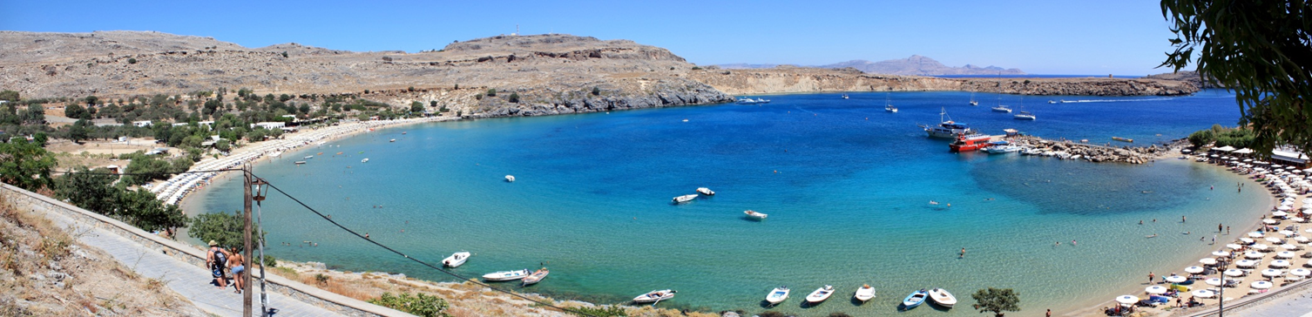
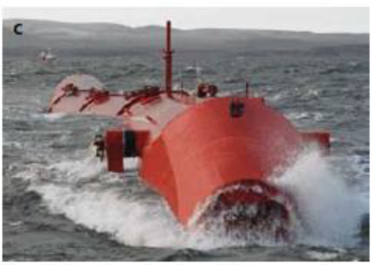
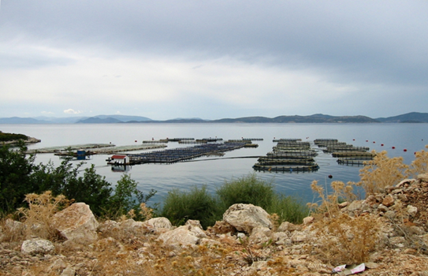
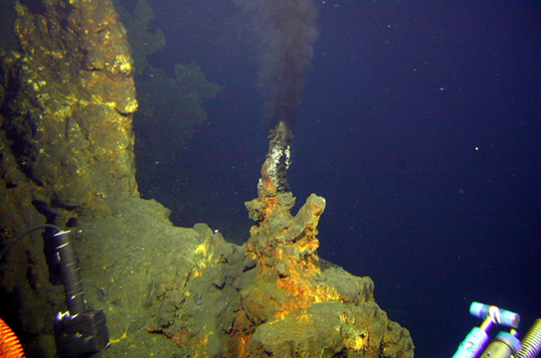
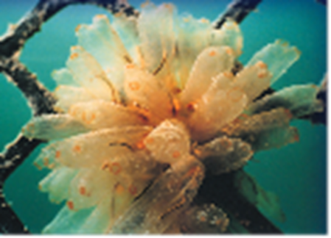
Γαλάζια Ανάπτυξη
5 δυναμικοί τομείς
Θαλάσσιος και παράκτιος τουρισμός
Γαλάζια Ενέργεια
Θαλάσσια
εξόρυξη
Ιχθυοκαλλιέργεια
Γαλάζια
Βιοτεχνολογία
Notes:
Η γαλάζια οικονομία αντιπροσωπεύει περίπου 4% της οικονομίας της ΕΕ, δηλαδή περίπου 550 δις ετησίως σε ακαθάριστη προστιθέμενη αξία.
Η σχετική μελέτη "Blue Growth Study: Scenarios and drivers for sustainable growth from the oceans, seas and coasts", ανέδειξε τους 5 εν λόγω θαλάσσιους τομείς ως αυτούς με τις μεγαλύτερες δυνατότητες ανάπτυξης στα επόμενα χρόνια. Αλλοι, μεγαλύτεροι και πιο παραδοσιακοί τομείς όπως η ναυτιλία, δεν αναφέρονται εδώ καθότι βρίσκονται σε πιο ώριμο στάδιο.

Slide 5

Καινοτομία στη Γαλάζια Οικονομία
Ανακοίνωση ΕΕ: Καινοτομία στο πλαίσιο της Γαλάζιας Οικονομίας:
Αξιοποίηση του δυναμικού των θαλασσών και των ωκεανών μας
με στόχο την προώθηση της απασχόλησης και της μεγέθυνσης
Προτεραιότητες:
Κατάρτηση για τη γαλάζια οικονομία
Θαλάσσια γνώση και χαρτογράφηση
Πλατφόρμα έρευνας και ανταλλαγής δεδομένων
Notes:
Η ΕΕ υιοθέτησε την Ανακοίνωση για τη καινοτομία στη γαλάζια οικονομία τον Μάιο του 2014.
Η Ανακοίνωση επικεντρώνεται σε τρεις προκλήσεις:
Κάλυψη των κενών στις γνώσεις/πληροφορίες που αφορούν στη κατάσταση των θαλασσών, των θαλάσσιων πόρων και των οικοσυστημάτων
Συσπείρωση των ερευνητικών προγραμμάτων με σκοπό την αποτελεσματικότερη ανταλλαγή γνώσεων και την ταχύτερη επίτευξη τεχνολογικής προόδου
Κάλυψη των αναγκών σε κατάρτιση και εξειδίκευση ανθρωπίνου δυναμικού.
Specific actions proposed concern:
The seabed mapping in all EU territorial waters is to be completely charted by 2020.
Regarding research, the EU currently makes 350 million euros a year available for marine research. By the end of 2015 the Commission aims to set up an online information platform with entries on all marine research programmes, using funds from the Horizon 2020 research programme.
Promoting researchers networking and encouraging national institutes to cooperate more across borders. In addition there are plans to promote the education and training of employees in the sector through closer cooperation.

Slide 6
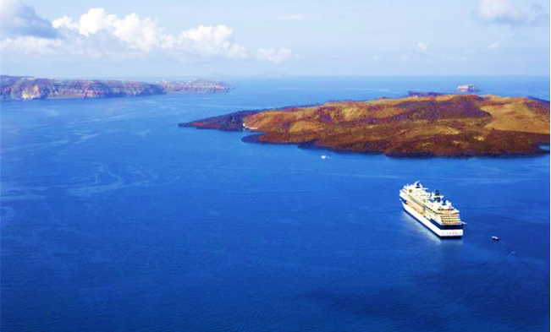
Θαλάσσιος και Παράκτιος Τουρισμός
Πέραν των 3.2 εκατομ. θέσεων εργασίας - περίπου 1.5% των θέσεων στην ΕΕ.
Κρουαζίερα: 10% ετήσια ανάπτυξη τα τελευταία 10 χρόνια
Η Ανακοίνωση της Επιτροπής για τον Θαλάσσιο και Παράκτιο Τουρισμό αποσκοπεί σε:
Ανταγωνιστικότητα και δημιουργία θέσεων εργασίας
Προώθηση κατάρτισης και καινοτομίας
Αειφορία
Αύξηση στήριξης από Ευρωπαϊκά ταμεία
Notes:
Ευρωπαϊκή στρατηγική για την τόνωση της ανάπτυξης και τη δημιουργία θέσεων εργασίας στον θαλάσσιο και παράκτιο τουρισμό.
Ο θαλάσσιος και παράκτιος τουρισμός είναι ό μεγαλύτερος θαλάσσιος τομέας σε αριθμό θέσεων εργασίας (3.2 εκατομμ. θέσεις το 2012) εκ των οποίων το 45% είναι νεαροί (16-35 χρονών).
Το 2015 ο τομέας της κρουαζιέρας ξεπέρασε τα 40 δις (αγαθά και υπηρεσίες), εργοδοτώντας 350,000 άτομα στην Ευρώπη.
Το ποσοστό εργοδότισης σε ορισμένες μεσογειακές χώρες είναι ιδιαίτερα ψηλό:
Cyprus (8.6%), Malta (7.2%), Greece (3.7%) and Spain (3.3%).
PROBLEMS:
Issues with port reception facilities (ports are having problems implementing the directive), berthing congesting problems at ports, saturation of most popular destinations, environmental challenges, consumer satisfaction, innovation quests and ways to increase the benefits of cruise visits for coastal communities.. another issue is the enormous investment destinations have to do to receive cruise ships not being able to guarantee that they will maintain the route and keep visiting them..

Slide 7
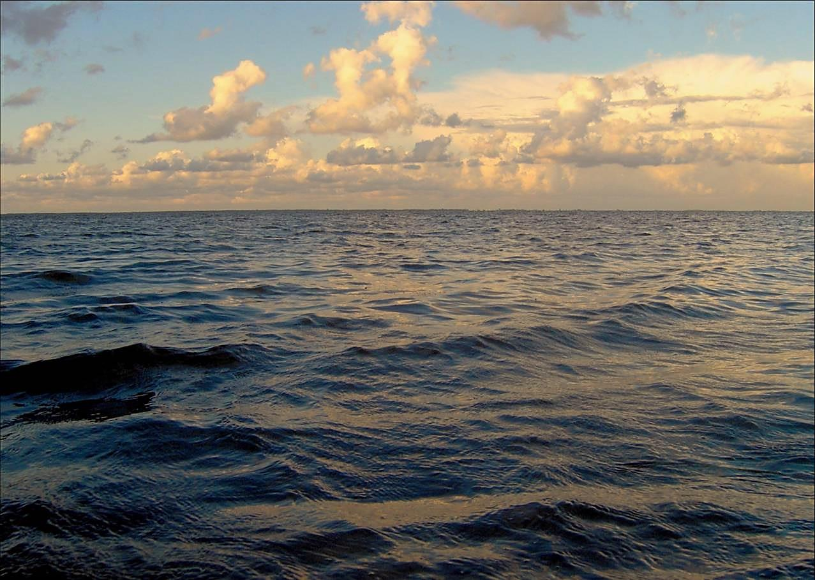
Ιχθυοκαλλιέργεια
Ωκεάνια Ενέργεια
90,000 θέσεις εργασίας στην ΕΕ
Παραγωγή στάσιμη
Η ΕΕ βοηθά τα ΚΜ στην αύξηση της ανταγωνιστικότητας και παραγωγή ποιοτικών προϊόντων
Ανακοίνωση ΕΕ - Ιανουάριος 2014
Υπεράκτια αιολική ενέργεια: κάλυψη 4% των αναγκών της ΕΕ + 170,000 θέσεις εργασίας μέχρι το 2020.
Notes:
Στην Ευρώπη, η υδατοκαλλιέργεια αντιπροσωπεύει σχεδόν το 20% της παραγωγής, και απασχολεί άμεσα περίπου 65 000 άτομα, φθάνοντας 90 000 εργαζόμενους, όταν λαμβουμε υπόψη την έμμεση εργοδότηση, δηλαδή σε παρεμφερή επαγγέλματα.
90% των επιχειρήσεων υδατοκαλλιέργειας είναι ΜΜΕ.
Η υδατοκαλλιέργεια της ΕΕ είναι γνωστή για τις υψηλές προδιαγραφές των προϊόντων και των μεθόδων παραγωγής.
Οι στρατηγικές κατευθυντήριες γραμμές της Επιτροπή καθορίζουν τους γενικούς στόχους και ένα στρατηγικό πλαίσιο για την προώθηση της βιώσιμης υδατοκαλλιέργειας.
Τα κράτη μέλη καλούνται να καταθέσουν εθνικά σχέδια που να καταγράφουν τις συγκεκριμένες προκλήσεις και τις δυνατότητες τους.
Η ΕΕ βοηθά τα ΚΜ στο συντονσμό των δραστηριοτήτων τους και στην ανταλλαγή βέλτιστων πρακτικών και τεχνογνωσίας.

Slide 8
Οδηγία για τον Θαλάσσιο Χωροταξικό Σχεδιασμό
Οδηγία 2014/89/EU του Ευρωπαϊκού Κοινοβουλίου και του Συμβουλίου
Τόνωση της γαλάζιας οικονομίας
Ξεκάθαρη οριοθέτησης θαλάσσιων / ναυτιλιακών δραστηριοτήτων
Διευκόλυνση συνεργασίας εντός και εκτός ΕΕ.
Notes:
Υιοθετήθηκε το 2014
Ο ΘΧΣ μπορεί να δώσει ώθηση στη θαλάσσια οικονομία καθορίζοντας ένα ξεκάθαρο πλαίσιο ως προς το που μπορεί να λάβει χώρα η κάθε δραστηριότητα, αποτρέποντας συγκρούσεις μεταξύ των διαφόρων θαλάσσιων τομέων.
Η διασυνοριακή φύση των θαλάσσιων δραστηριοτήτων επιβάλλει όπως υπάρχει συνεργασία μεταξύ ΚΜ αλλά και με 3^{ες} χώρες.

Slide 9
Προκηρύξεις για γαλάζια έρευνα
Γαλάζια τεχνολογία: Μεταφορά καινοτόμων λύσεων στις οικονομίες θαλάσσιων λεκανών
Γαλάζια Εργαστήρια: καινοτόμες λύσεις για θαλάσσιες προκλήσεις
Γαλάζιες Σταδιοδρομίες: ανταπόκριση σε πραγματικές ανάγκες
Notes:
Έχουν υποβληθεί δεκάδες αιτήσεις για τη κάθε μία από τις 3 προκηρύξεις.
Η διαδικασία αξιολόγησης έχει σχεδόν ολοκληρωθεί.
Συνολική εισφορά ΕΕ 7.7 εκτμρ.
Διάρκεια προτζεκτ 24 μήνες.

Slide 10
Η Στρατηγική της ΕΕ για την
Θαλάσσια Ασφάλεια
350 αρχές ασχολούνται με θαλάσσια ασφάλεια
Έλλειψη συνεργασίας και ανταλλαγής πληροφοριών
Περιορισμένη δυνατότητα πάταξης παρανομίας και αντιμετώπισης επειγόντων περιστατικών
Λύσεις:
Η Στρατηγική της ΕΕ για την Θαλάσσια Ασφάλεια
Το κοινό περιβάλλον ανταλλαγής πληροφοριών για την επιτήρηση του τομέα της ναυτιλίας της ΕΕ (CISE)
Notes:
Υπάρχουν περίπου 350 αρχές θαλάσσιας επιτήρησης από 7 τομείς:
τον έλεγχο των μεταφορών
επιθεωρητών αλιείας
περιβαλλοντικού ελέγχου
συνοριοφύλακες
τελωνεία
αστυνομία
άμυνα / ναυτικό
Η συνεργασία σε επίπεδο ΕΕ είναι περιορισμένη. Αυτό δυσχεραίνει τη δυνατότητα πάταξης παράνομων ενεργειών στη θάλασσα, καθώς και τη δυνατότητα ταχείας αντιμετώπισης κρίσεων και επειγόντων περιστατικών (διάσωση, καταπολέμηση λαθρεμπορίου, καταπολέμηση θαλάσσιας μόλυνσης κτλ.)
Για την αντιμετώπιση αυτών των δυσκολιών αναπτύξαμε δύο κύριους άξονες εργασίας:
Τη Στρατηγική της ΕΕ για τη Θαλάσσια Ασφάλεια: για να επιτευχθεί αποτελεσματική από κοινού δράση, ανάπτυξη δυνατοτήτων, τη διαχείριση κρίσεων, και κοινές επιχειρήσεις έρευνας και διάσωσης.
Το Maritime CISE, είναι μια εθελοντική διαδικασία συνεργασίας εντός ΕΕ που στοχεύει στην άμεση ανταλλαγή πληροφοριών μεταξύ των αρχών που εμπλέκονται στη θαλάσσια επιτήρηση και ασφάλεια.

Slide 11
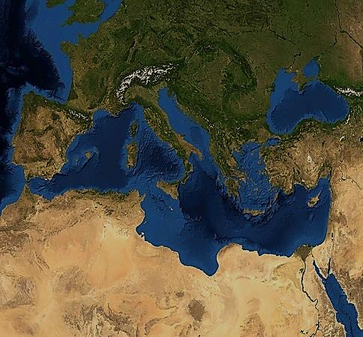
Ένωση για τη Μεσόγειο
Υπουργική Διακήρυξη για τη Γαλάζια Οικονομία (Νοέμβριος 2015):
  Προώθηση διασυνοριακής και δια-τομεακής συνεργασίας
  Σχηματισμός δικτύων μεταξύ θαλάσσιων/ναυτιλιακών εκπαιδευτικών κέντρων και θαλάσσιων συστάδων (clusters)
  Δημιουργία UfM Forum για τη Γαλάζια Οικονομία
  Πρωτοβουλία για την ανάπτυξη της γαλάζιας οικονομίας στη δυτική Μεσόγειο
Notes:
Η Ενωση για τη Μεσογ. περιλαμβάνει όλα τα κράτη της Μεσογείου και όλα τα ΚΜ της ΕΕ.
Συμπροεδρεύεται από την ΕΕ και ένα κράτος εκ περιτροπής κάθε 2.5 χρόνια.
Η Υπουργική Διακήρυξη για τη γαλάζια οικονομία εκδόθηκε τον Νοέμβριο του 2015 στις Βρυξέλλες.
Προνοεί:
Βελτίωση της θαλάσσιας διακυβέρνησης της Μεσογείου
Δημιουργία θέσεων εργασίας, προώθηση καινοτομίας και ανταλλαγή γνώσεων
Προστσία του θαλάσσιου περιβάλλοντος και αειφόρο ανάπτυξη
Ενίσχυση συντονισμού μεταξύ κρατών
Main deliverables:
To promote and reinforce cross-sectorial cooperation and coordination at country level;
To establish an UfM Forum on blue economy,
To further develop the Virtual Knowledge Centre
To involve UfM countries in the BLUEMED Initiative;
To support the networking amongst maritime clusters;
To promote the networking between maritime education and training institutions;
To support human capacity building and students, researchers and workers mobility to promote the creation of blue jobs;
To develop new sea-basin approaches (5+5 dialogue, i.e. Maritime Strategy for Western Mediterranean);
To promote the application of MSP and ICZM (land-sea interactions and ecosystem based approach);
To develop a coherent and well-managed network of marine protected areas.

Slide 12
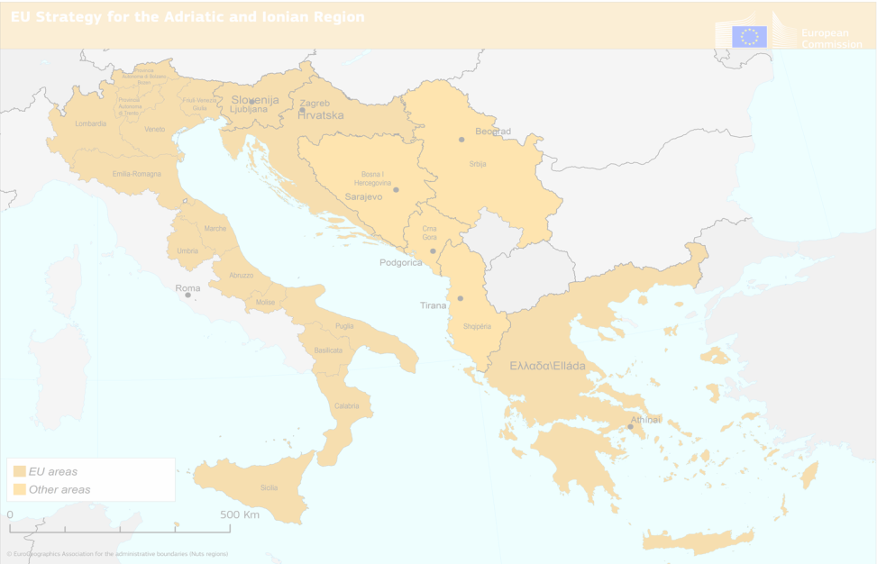
Ευρωπαϊκή Στρατηγική για τη μακρό-περιφέρεια της Αδριατικής-Ιονίου (EUSAIR)
Παρουσίαση της EUSAIR από την ΕΕ: Ιούνιος 2014
Εμπλεκόμενα κράτη: Ελλάδα, Ιταλία, Κροατία, Σλοβενία + Αλβανία, Βοσνία-Ερζεγοβίνη, Μαυροβούνιο, Σερβία.
4 πυλώνες:
Γαλάζια Ανάπτυξη
Ενέργεια και μεταφορές
Περιβάλλον
Τουρισμός
Notes:
Η ΕΕ παρουσίασε την στρατηγική της Αδριατικής-Ιονίου το 2014.
Κύριος στόχος είναι η εκμετάλλευση των ευκαιριών που προσφέρουν οι τομείς της θαλάσσιας οικονομίας για ανάπτυξη, μέσω της βελτίωσης της ανταγωνιστικότητας και της συνοχής στη περιοχή.
Επίσης παίζει σταθεροποιητικό ρόλο στα Δυτικά Βαλκάνια.
(+ Συντομη αναφορά σε West Med)

